Slide 1
Проект
Архипов Н.А., Зурабович А.

Slide 2
Этапы реализации проекта
1
Чистка данных
2
Создание витрин
3
MBA
4
Коррекция данных, корректное объединение в сводную таблицу, заполнение пропусков, удаление выбросов.
Модель отклика
5
Формирование предложения
Агрегация данных в витрины для последующего применения моделей, анализ полученных витрин,
6
Определение правил совместных покупок
Финансовое
обоснование
Построение моделей, предсказывающих вероятность возвращения клиента
Формирование лучших персональных предложений для каждого из профилей
Расчет финансово-экономического обоснования проекта

Slide 3
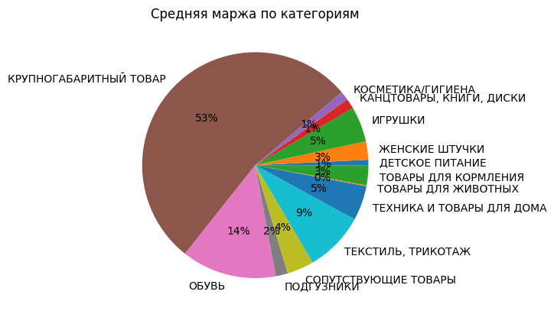
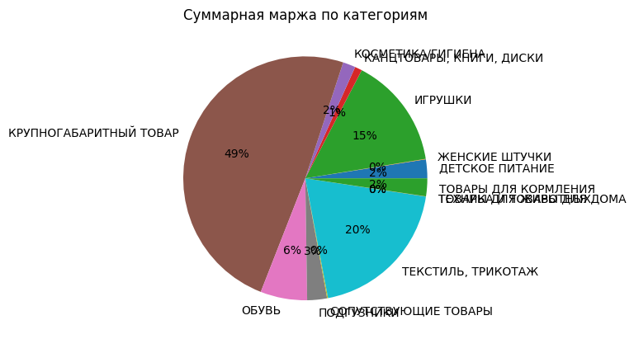
Визуализация данных

Slide 4
Этапы реализации проекта
1
Чистка данных
2
Создание витрин
3
MBA
4
Коррекция данных, корректное объединение в сводную таблицу, заполнение пропусков, удаление выбросов.
Модель отклика
5
Формирование предложения
Агрегация данных в витрины для последующего применения моделей, анализ полученных витрин,
6
Определение правил совместных покупок
Финансовое
обоснование
Построение моделей, предсказывающих вероятность возвращения клиента
Формирование лучших персональных предложений для каждого из профилей
Расчет финансово-экономического обоснования проекта

Slide 5
Очистка и преобразование данных
Обсудить – легко выводится
7 слайд на презе

Slide 6
Этапы реализации проекта
1
Чистка данных
2
Создание витрин
3
MBA
4
Коррекция данных, корректное объединение в сводную таблицу, заполнение пропусков, удаление выбросов.
Модель отклика
5
Формирование предложения
Агрегация данных в витрины для последующего применения моделей, анализ полученных витрин,
6
Определение правил совместных покупок
Финансовое
обоснование
Построение моделей, предсказывающих вероятность возвращения клиента
Формирование лучших персональных предложений для каждого из профилей
Расчет финансово-экономического обоснования проекта

Slide 7

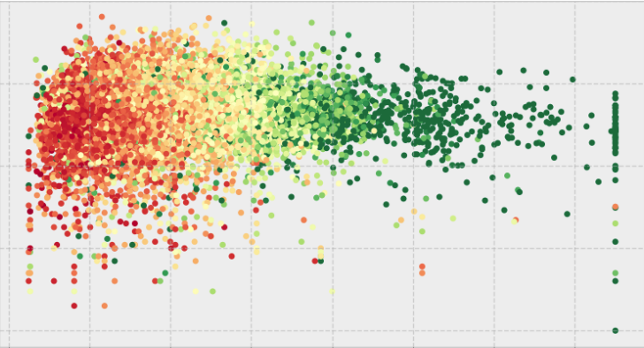


Построение модели отклика
Подготовка данных
Построение моделей
Классификации
Подбор гиперпараметров
Выбор лучшей модели
Кластер работ

Slide 8
Подготовка данных
Построение витрины
Отбор значимых признаков

Slide 9
Модели классификации

Slide 10
Сравнение моделей

Slide 11
Выборка значимых признаков

Slide 12
Этапы реализации проекта
1
Чистка данных
2
Создание витрин
3
MBA
4
Коррекция данных, корректное объединение в сводную таблицу, заполнение пропусков, удаление выбросов.
Модель отклика
5
Формирование предложения
Агрегация данных в витрины для последующего применения моделей, анализ полученных витрин,
6
Определение правил совместных покупок
Финансовое
обоснование
Построение моделей, предсказывающих вероятность возвращения клиента
Формирование лучших персональных предложений для каждого из профилей
Расчет финансово-экономического обоснования проекта

Slide 14
Этапы реализации проекта
1
Чистка данных
2
Создание витрин
3
MBA
4
Коррекция данных, корректное объединение в сводную таблицу, заполнение пропусков, удаление выбросов.
Модель отклика
5
Формирование предложения
Агрегация данных в витрины для последующего применения моделей, анализ полученных витрин,
6
Определение правил совместных покупок
Финансовое
обоснование
Построение моделей, предсказывающих вероятность возвращения клиента
Формирование лучших персональных предложений для каждого из профилей
Расчет финансово-экономического обоснования проекта

Slide 15
Итог
Цель:
Реализовано:

